Slide 1
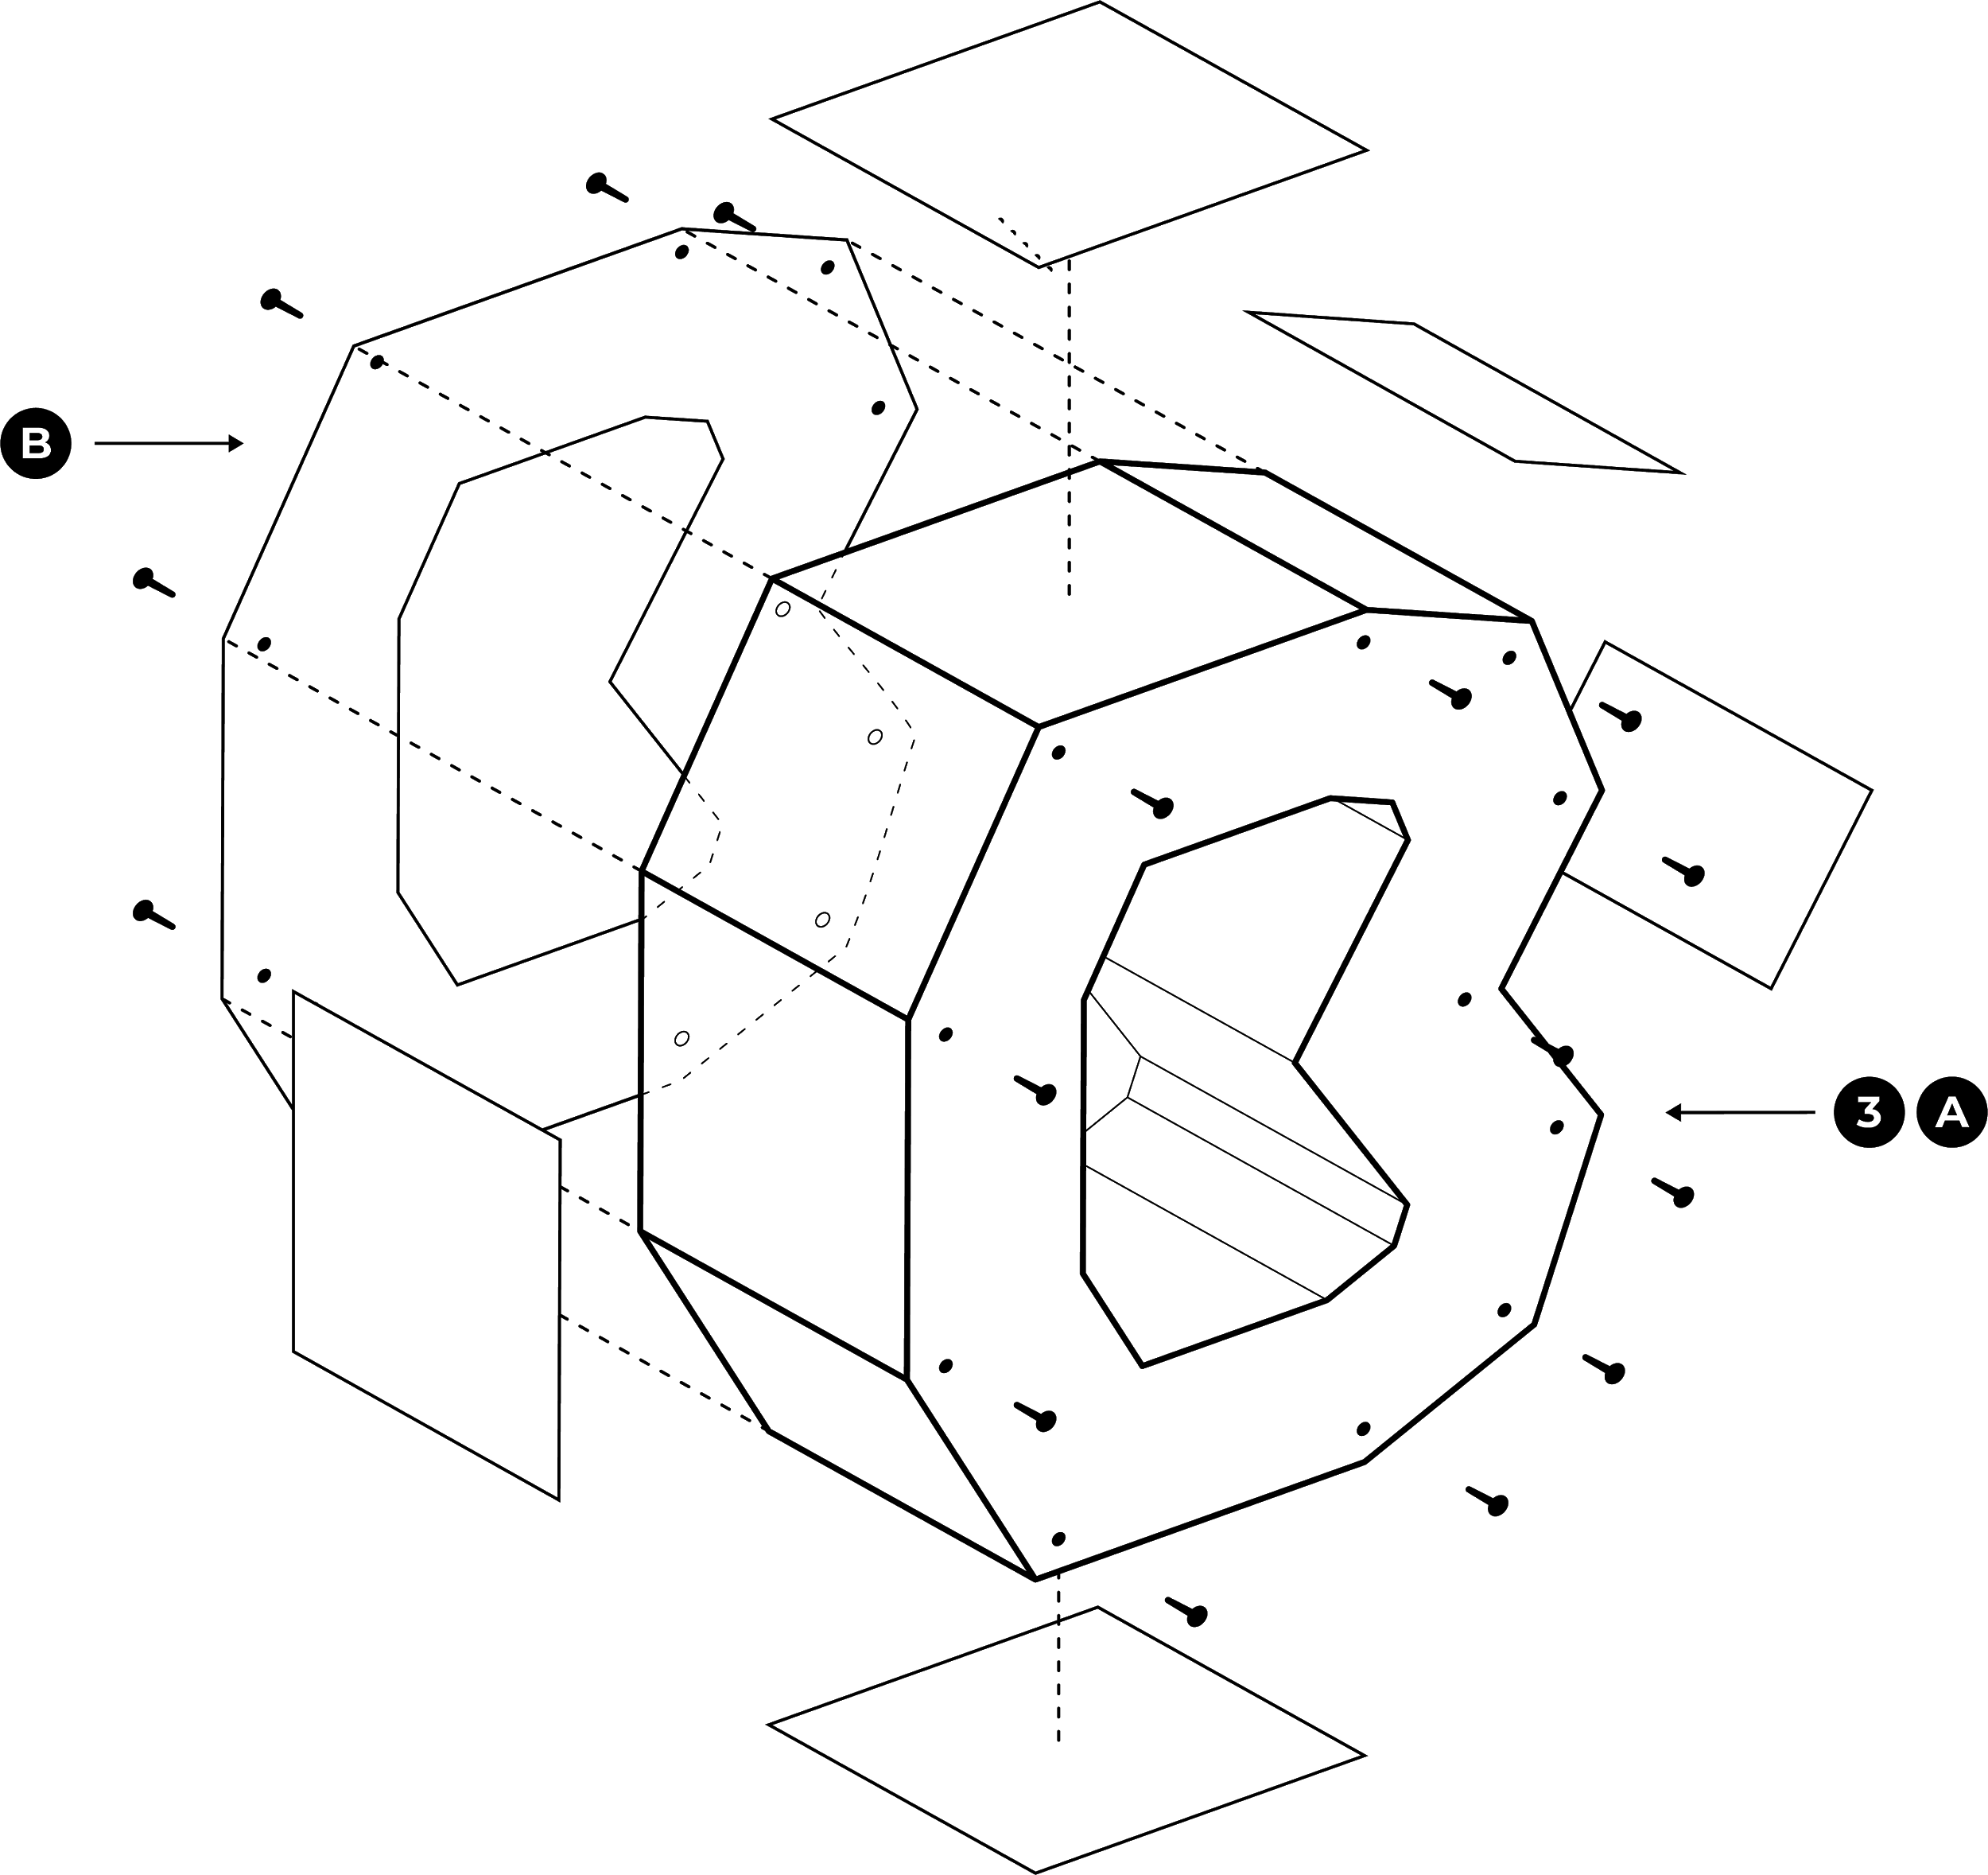

Módulo: Data analysis
Desigualdad social
Objetivos de Desarrollo Sostenible

Slide 2




INTRODUCCIÓN
Mediante data poder reflejar el contraste entre la calidad de vida de cada persona y como todos llevamos una diferente realidad
# pág o tema

Slide 3
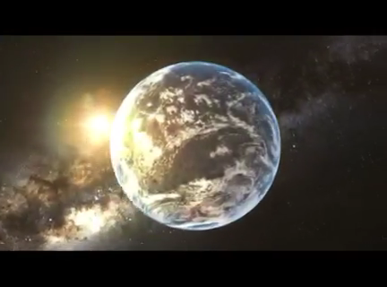

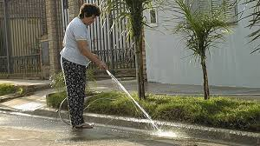
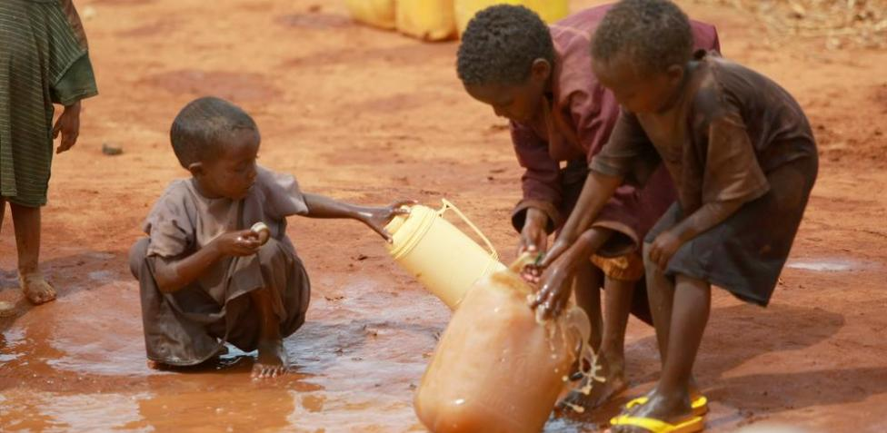
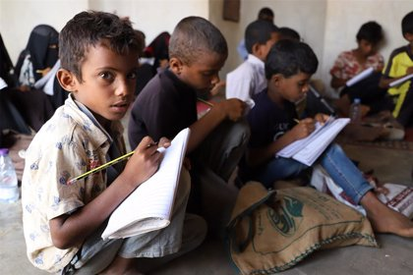
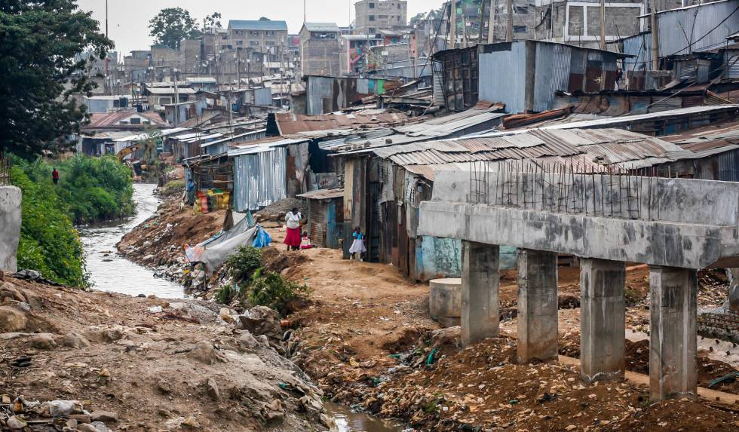


Slide 4



¿Cómo surge el proyecto?
Notes:
Separador #1 con ícono (colocar ícono a la altura de la separación de las líneas)

Slide 5
Educación en México y COVID
¿Realmente México es un país que esté preparado para la educación en línea?
58.3%
28.6%
70.2%
Datos
Estudiantes opinan que aprenden menos de forma virtual
Realizó un gasto adicional para adquirir computadoras, internet, celular, tablet, etc.
Alumnos de primaria tomaron clases mediante celular
Notes:
Mostrar porcentajes de resultados

Slide 6
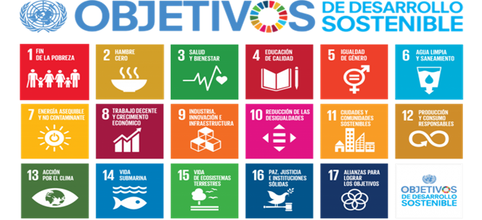
Imagen
En 2015, los líderes mundiales adoptaron un conjunto de objetivos globales para erradicar la pobreza, proteger el planeta y asegurar la prosperidad para todos.

Slide 7
Sostenibilidad
Satisfacción de las necesidades actuales sin comprometer las necesidades futuras
Sociedad
Economía
Medio ambiente
Notes:
Separador #1 con ícono (colocar ícono a la altura de la separación de las líneas)

Slide 8







Recolección de datos
Las bases de datos fueron recolectadas de:
Organización de las Naciones Unidas
SGD indicators
The World Bank
https://unstats.un.org/sdgs/indicators/en/

Slide 9
Prestaciones_sociales
Ods_codigo
Seguro_social
countries
Zonas_marginales
Natalidad
Pm_2.5
pobreza
ODS
Base de datos
Agua_potable
Superficie_forestal
Educación
% de población con internet
desnutrición

Slide 10
El 46% de la población vive bajo el umbral de la pobreza
Pobreza
SERVICIOS BÁSICOS
Una persona vive en pobreza cuando no tiene acceso a un servicio básico y en pobreza extrema, cuando carece de tres o más
Educación
Sanidad
Alimentación diaria
Vivienda
Acceso a los servicios básicos de una vivienda: agua potable, electricidad o saneamiento
# pág o tema
Bajo el umbral de la pobreza: Vive con menos de 3,2 USD/día en un país de ingresos medianos-bajos.
Bajo el umbral de la pobreza: Vive con menos de 5,5 USD/día en un país de ingresos medianos-altos.
Pobreza extrema: Vive con menos de 1,9 USD/día

Slide 11
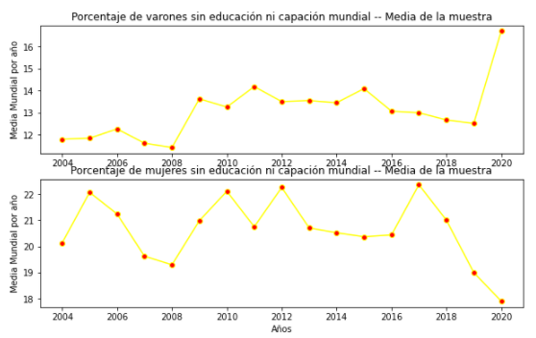
Desigualdad de género
La tasa de desempleo y personas sin educación a nivel mundial es alta, y vista por género refleja una variación considerable
# pág o tema

Slide 12

Conclusiones
Los ODS fueron creados para mejorar la calidad de vida de la población mundial, pero ya con 6 años de vida aún se tiene mucho que mejorar
Contexto social
Data

Slide 13
GRACIAS
Desigualdad social
Andrea Nayely Solano García

